Slide 1
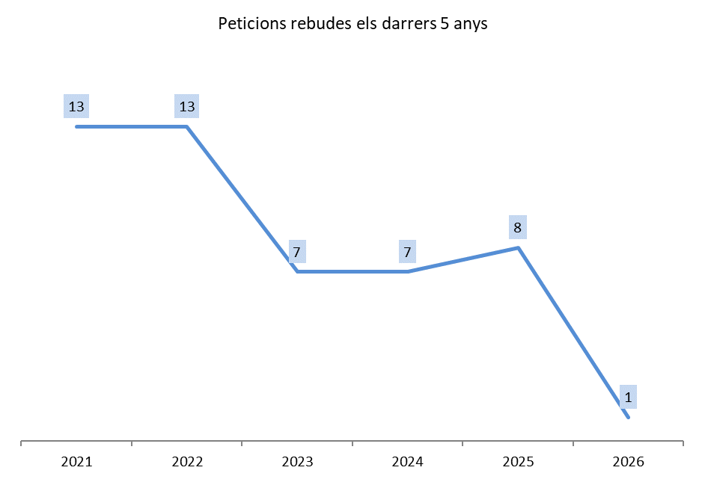
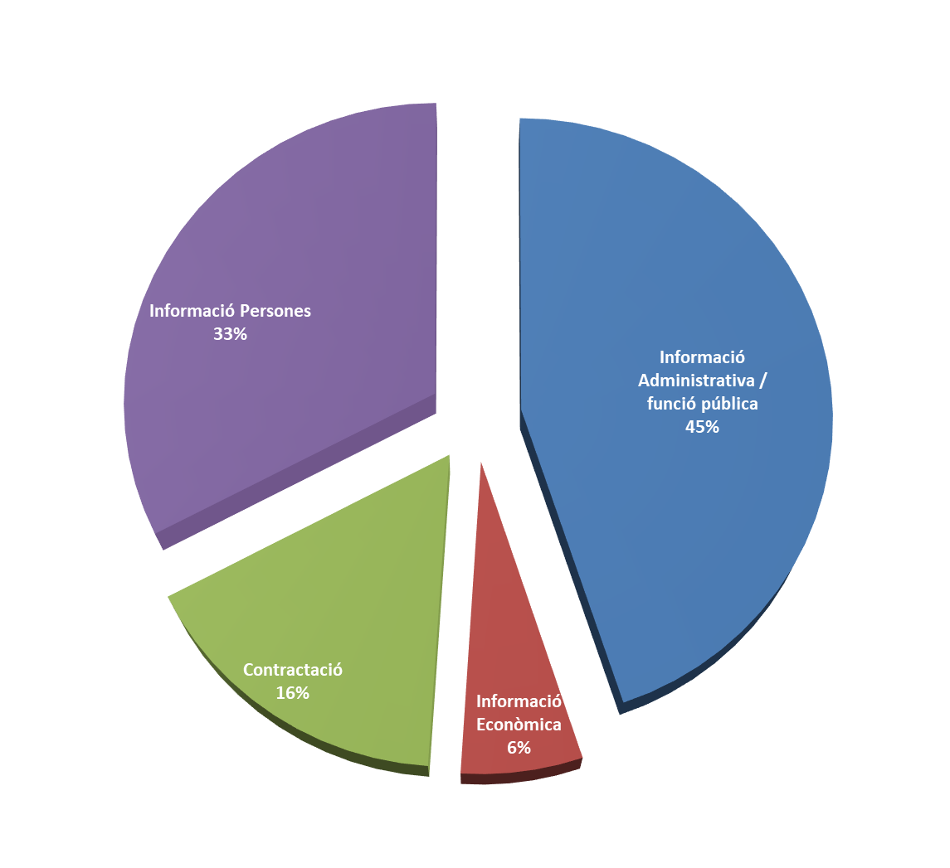
Sol.licituds de l’exercici del dret d’accés
a la informació pública GiPSS 2021 – 30 juny 2026
Actualització semestral
Actualització 30 de juny 2026
Total de sol.licituds 49
Canal de entrada | Total
Telemàtic | 49
Presencial | 0
Resolucions | Total
Estimades | 45
Derivades o desistides | 1
Desestimades i no admeses | 3

Slide 2
Detall SAIP 30 de juny 2026
Data entrada | Sol.licitant | Canal de entrada | Tema | Àmbit | Sentit de la resolució
20/1/2026 | Particular | Telemàtic | Num metges que treballan a cada servei/unitat | Persones | Estimada

Slide 3
Detall SAIP 2025
Data entrada | Sol.licitant | Canal de entrada | Tema | Àmbit | Sentit de la resolució
13/1/2025 | Particular | Telemàtic | Expedients disciplinaris i estadístiques (enteses com a dades) sobre els casos en què departaments i sector públic hagin incoat disciplinaris a partir d’una resolució de l’APDCAT que proposés aplicar l’article 21.2 de la Llei 32/2010, | Informació administrativa/ funció pública | Estimada
21/2/2025 | Particular | Telemàtic | Denúncies d’un superior jeràrquic cap a un subordinat | Persones | Estimada
13/3/2025 | Particular | Telemàtic | Incompatibilidades de profesionales sanitarios públicos | Persones | Estimada
31/3/2025 | Particular | Telemàtic | Requisits cap de servei de RHB | Persones | Estimada
18/3/2025 | Particular | Telemàtic | Cartilla de vacunació fill | Informació administrativa/ funció pública | Inadmissió
9/6/2025 | Particular | Telemàtic | Resolució ICAM | Informació administrativa/ funció pública | Inadmissió
10/7/2025 | Particular | Telemàtic | Plazas residenciales empresa ITA salut mental | Informació administrativa/ funció pública | Derivació
21/8/2025 | Particular | Telemàtic | Informe de grado de discapacidad | Persones | Inadmissió

Slide 4
Detall SAIP 2024

Slide 5
Detall SAIP 2023

Slide 6
Detall SAIP 2022

Slide 7
Detall SAIP 2021

